Slide 1
УЧЕНЫЕ-ЮРИСТЫ
ДАНИЛОВА Н. А.

Slide 2
67.411(2Р)122
Григорьева, М. А. Прокурорский надзор за исполнением законов в досудебном производстве : учебное пособие / М. А. Григорьева, Н. А. Данилова, В. С. Шадрин ; Санкт-Петербургский юридический институт (филиал) Университета прокуратуры Российской Федерации. — Санкт-Петербург : СПбЮИ (ф) УП РФ, 2018. — 107, [1] с. — Библиогр.: с. 105—107.
Экземпляры: всего: 100 : ЧЗ(1), ОБЩ(1), АБ(98)
В учебном пособии представлены результаты исследований, посвященных вопросам уголовно-правовой регламентации и осуществлению прокурорского надзора в досудебном производстве, общим положениям анализа и оценки прокурором материалов уголовного дела, вопросам анализа и оценки прокурором материалов уголовных дел о преступлениях различных видов.

Slide 3
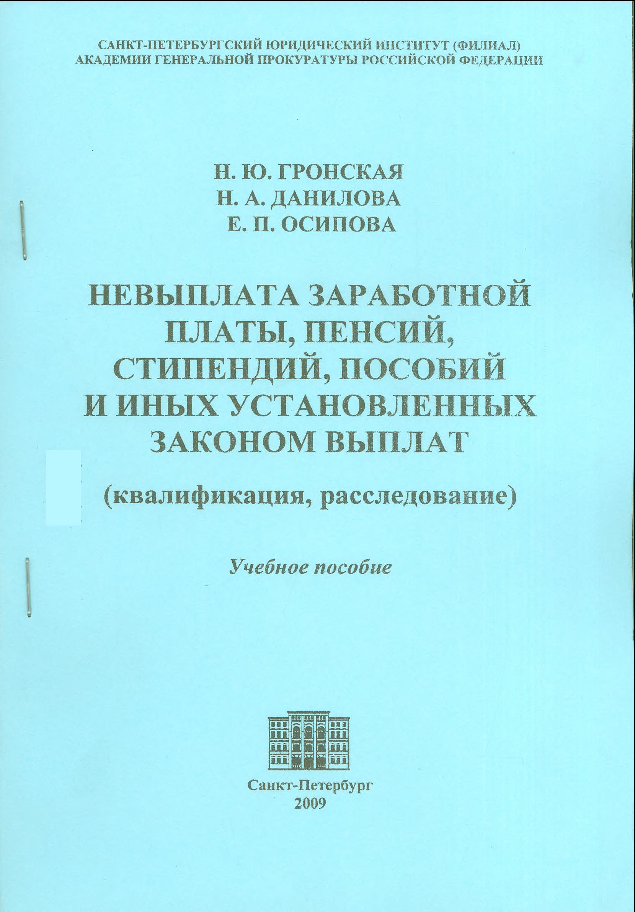
67.408.1(2Р)114
Гронская, Н. Ю. Невыплата заработной платы, пенсий, стипендий, пособий и иных установленных законом выплат (квалификация, расследование) : учебное пособие / Н. Ю. Гронская, Н. А. Данилова, Е. П. Осипова ; Санкт-Петербургский юридический институт (филиал) Академии Генеральной прокуратуры Российской Федерации. — Санкт-Петербург : СПбЮИ (ф) АГП РФ, 2009. — 116 с.
Экземпляры: всего 40 : АБ (38), ОБЩ (1), ЧЗ (1)
В учебном пособии наряду с анализом состава преступления, предусмотренного ст. 145.1 УК РФ, рассматриваются вопросы, возникающие в практике применения данной уголовно-правовой нормы, анализируется соотношение уголовно наказуемой невыплаты заработной платы с иными составами преступлений. На основе изучения судебно-следственной практики авторами определена система обстоятельств, подлежащих установлению, сформулированы рекомендации по организации начального этапа расследования, тактике производства основных следственных действий и использования специальных знаний в ходе предварительного расследования.

Slide 4
67.411(2Р)122
Данилова, Н. А. Анализ и оценка прокурором материалов уголовного дела о невыплате заработной платы : конспект лекции / Н. А. Данилова ; Санкт-Петербургский юридический институт (филиал) Академии Генеральной прокуратуры Российской Федерации. — Санкт-Петербург : СПбЮИ (ф) АГП РФ, 2013. — 36 с.
Экземпляры: всего 52 : АБ (50), ОБЩ (1), ЧЗ (1)
В лекции изложена методика прокурорской проверки законности и обоснованности принятия решения о возбуждении уголовного дела о невыплате заработной платы, а также описываются основные направления поэтапного изучения зафиксированной в процессуальных документах информации с целью оценки относимости, допустимости, достоверности и достаточности имеющихся в уголовном деле доказательств о совершении преступления, предусмотренного ст. 145.1 УК РФ.

Slide 5
67.413(2Р)18
Данилова, Н. А. Использование специальных знаний в уголовном судопроизводстве. Хрестоматия. Ч. 2. Судебная экспертиза / Н. А. Данилова, Е. В. Елагина, Т. Г. Николаева ; Санкт-Петербургский юридический институт (филиал) Университета прокуратуры Российской Федерации (Санкт-Петербург). — Санкт-Петербург : СПбЮИ (ф) УП РФ, 2019. — 231, [1] с.
Экземпляры: всего: 32 : ЧЗ(1), ОБЩ(1), АБ(30)
В хрестоматию вошли источники по характеристике, правовому регулированию, вопросам производства судебной экспертизы.

Slide 6
67.414(2Р)322
Данилова, Н А. Криминалистический анализ предпринимательской деятельности : методические рекомендации / Н. А. Данилова ; Санкт-Петербургский юридический институт Генеральной прокуратуры Российской Федерации. — Санкт-Петербург : СПб ЮИ ГП РФ, 1997. — 52 с. — Прил.: с. 36-51. — ISBN 5-89094-022-8.
Экземпляры: всего: 31 : АБ(31)
Данная работа представляет собой анализ всех обстоятельств, связанных с различными этапами создания и деятельности хозяйствующего субъекта, в котором, возможно, совершено преступление. Целью криминалистического анализа является установление любых фактических данных, которые могут свидетельствовать о противоправных действиях. В данных аспектах автор исследует вопросы образования, ликвидации, государственной регистрации юридических лиц, малых предприятий и предприятий с иностранными инвестициями, а также лицензирования предпринимательской деятельности.

Slide 7
67.402(2Р)0
Данилова, Н. А. Основы бухгалтерского учета : учебное пособие / Н. А. Данилова ; Санкт-Петербургский юридический институт (филиал) Академии Генеральной прокуратуры Российской Федерации. — Санкт-Петербург : СПбЮИ (ф) АГП РФ, 2008. — 61 с.
Экземпляры: всего 58 : АБ (56), ОБЩ (1), ЧЗ (1)
Автором систематизированы теоретические основы бухгалтерского учета, рассматриваются сущность и организация бухгалтерского учета в условиях рыночной экономики, разъясняются особенности документирования хозяйственных операций и инвентаризации, приводится иллюстрационный материал.

Slide 8
67.408.3(2Р)
Данилова, Н. А. Преступления в сфере банковской деятельности: генезис и современное состояние : монография / Н. А. Данилова, С. П. Кушниренко. — Санкт-Петербург : [Подразделение оперативной полиграф. АМА НЗ РФ], 2006. — 161, [1] с. — Библиогр.: с. 155—160.
Экземпляры: всего 1 : ЧЗ (1)
Монография представляет собой комплексное исследование развития криминальных процессов в сфере банковской деятельности в России, начиная с периода возникновения первых кредитных учреждений до наших дней. Основное внимание уделено криминалистическому анализу преступлений, совершаемых в банковском секторе экономики в условиях развития рыночных отношений.

Slide 9
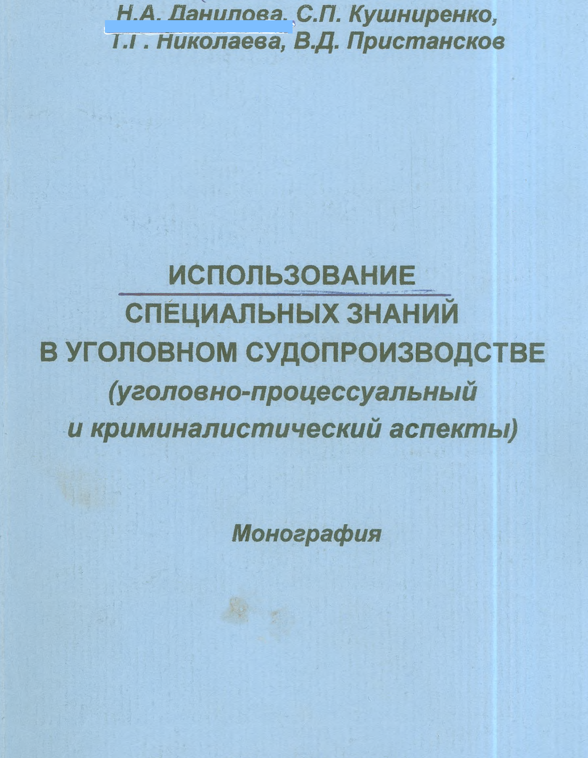
67.413(2Р)18
Использование специальных знаний в уголовном судопроизводстве (уголовно-процессуальный и криминалистический аспекты) : монография / Н. А. Данилова, С. П. Кушниренко, Т. Г. Николаева, В. Д. Пристансков. — Санкт-Петербург : [б. и.], 2005. — 315 с. — Прил.: с. 198—308.
Экземпляры: всего 2 : ЧЗ (1), АБ (1)
Монография представляет собой комплексное исследование вопросов использования специальных знаний на различных стадиях уголовного судопроизводства. Авторами подробно исследованы проблемы таких форм применения специальных знаний как консультационно-справочная деятельность сведущих лиц, ревизии, проверки и документальные проверки, участие специалиста в подготовке и проведении следственных действий, производство судебных экспертиз.

Slide 10
67.413(2Р)18
Использование специальных знаний в уголовном судопроизводстве. Хрестоматия. Часть 1. Общие вопросы / Санкт-Петербургский юридический институт (филиал) Университета прокуратуры Российской Федерации ; авт.-сост.: Е. В. Елагина, Н. А. Данилова, Т. Г. Николаева ; отв. ред. Е. В. Елагина. — Санкт-Петербург : СПбЮИ (ф) УП РФ, 2018. — 128 с.
Экземпляры: всего: 100 : ЧЗ(1), ОБЩ(1), АБ(98)
В книге содержатся источники по общим вопросам использования специальных знаний на досудебных стадиях уголовного судопроизводства, по отдельным видам специальных знаний: по судебной экспертизе, заключению специалиста, ревизии и документальной проверке.

Slide 11
67.414(2Р)
Криминалистика для государственных обвинителей : учебник / Г. Д. Белова, Н. А. Данилова, В. Н. Исаенко [и др.] ; под ред.: А. Ф. Козусева, В. Н. Исаенко, А. М. Кустова ; Академия Генеральной прокуратуры Российской Федерации. — Москва : Норма : ИНФРА-М, 2012. — 479 с. — Библиогр.: с. 475—479. — ISBN 978-5-91768-278-5 (Норма). — ISBN 978-5-16-005541-1 (Инфра-М).
Экземпляры: всего 5 : ЧЗ (1), АБ (4)
В учебнике рассматриваются криминалистические аспекты организации и осуществления поддержания государственного обвинения, тактические основы участия прокурора-государственного обвинителя в производстве отдельных процессуальных действий. Излагаются общие вопросы методики подержания государственного обвинения, даются рекомендации по его подготовке.

Slide 12
67.411(2Р)122
Криминалистический анализ и оценка прокурором материалов уголовного дела : монография / Н. А. Данилова, В. Н. Исаенко, О. Н. Коршунова, Т. Г. Николаева ; ред. В. Н. Исаенко ; Академия Генеральной прокуратуры Российской Федерации. — Москва : АГП РФ, 2013. — 244 с. — Библиогр.: с. 228—240.
Экземпляры: всего 1 : ЧЗ (1)
Монография представляет собой первую научную работу, в которой исследуются вопросы комплексного анализа прокурором уголовного дела, объектом которой служат как материалы процессуальной деятельности, так и результаты использования в расследовании возможностей прикладной криминалистики, обеспечивающих процесс доказывания.

Slide 13
67.411(2Р)123.1
Участие прокурора в судебном следствии : пособие / Г. Д. Белова, Н. А. Данилова, В. Н. Исаенко [и др.] ; под ред. В. Н. Исаенко, А. М. Кустова ; Академия Генеральной прокуратуры Российской Федерации. — Москва : АГП РФ, 2012. — 120 с. — (Библиотека прокурора). — Библиогр. в конце глав.
Экземпляры: всего 4 : ЧЗ (1), АБ (3)
В пособии рассматриваются тактико-криминалистические аспекты участия прокурора — государственного обвинителя в судебных действиях, которые могут быть произведены (в том числе в связи с его ходатайством) в ходе судебного следствия – центральной части рассмотрения уголовного дела судом по существу. Их производство может быть обусловлено необходимостью проверки и уточнения доказательств, представленных сторонами обвинения и защиты, а равно для получения новых доказательств, имеющих значение для законного, обоснованного и справедливого разрешения судом уголовного дела.

